Slide 1
CS116 – LẬP TRÌNH PYTHON CHO MÁY HỌC
Bài 02 - A
PYTHON CHO KHOA HỌC DỮ LIỆU
Exploratory Data Analysis
TS. Nguyễn Vinh Tiệp

Slide 2
Cài đặt jupyter notebook
Đọc ghi file cơ bản
Trực quan hóa dữ liệu với Matplotlib
Thao tác trên dữ liệu với Pandas

Slide 3
Cài đặt Jupyter notebook
Cài đặt Jupyter Notebook trên Anaconda
Khởi động Jupyter Notebook
cd <Thư mục làm việc>
jupyter notebook

Slide 4
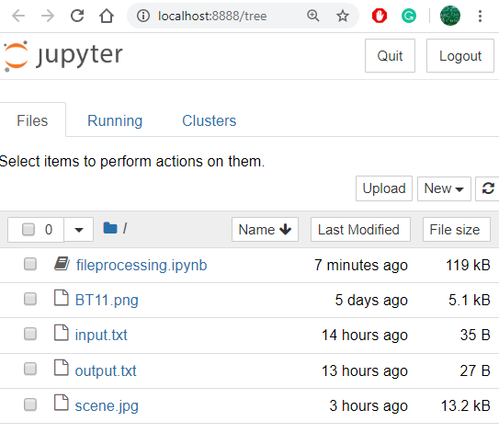
Cài đặt Jupyter notebook

Slide 5
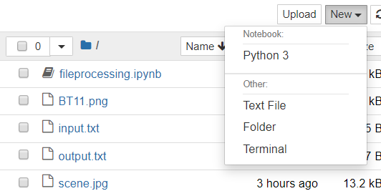
Cài đặt Jupyter notebook
Tạo mới file jupyter notebook
Tạo mới
notebook
Python 3

Slide 6
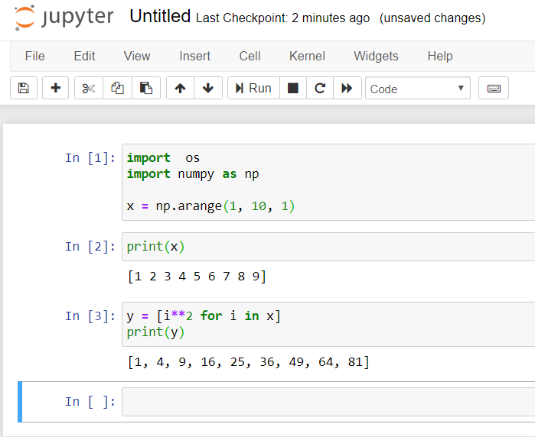
Không gian làm việc

Slide 7
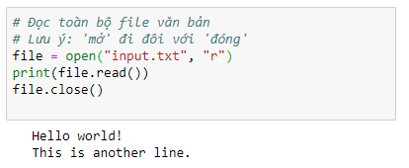
Đọc ghi file cơ bản
Đọc file văn bản

Slide 8
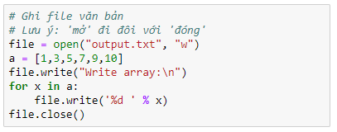
Đọc ghi file cơ bản
Ghi file văn bản

Slide 9

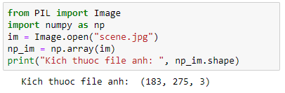
Đọc ghi file cơ bản
Đọc file ảnh với thư viện Pillow
Sử dụng khi không cần các thao tác xử lý nâng cao
Cài đặt Pillow (nếu chưa có sẵn):

Slide 10
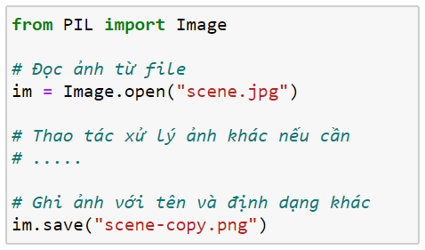
Đọc ghi file cơ bản
Ghi file ảnh với thư viện Pillow

Slide 11
Đọc ghi file cơ bản
Đọc file ảnh với thư viện Opencv
Sử dụng khi muốn xử lý nâng cao: lọc ảnh, rút trích đặc trưng, phân lớp
Không có mặc định trong Anaconda nên cần cài thêm:

Slide 12
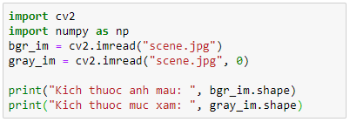

Đọc ghi file cơ bản
Đọc file ảnh với thư viện Opencv

Slide 13
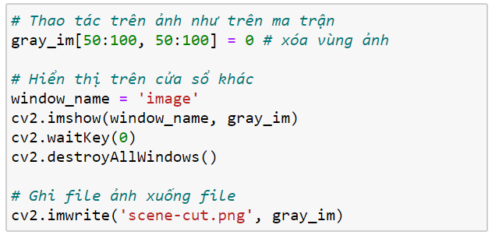
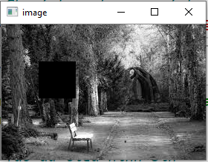
Đọc ghi file cơ bản
Thao tác + hiển thị + ghi file ảnh với Opencv

Slide 14
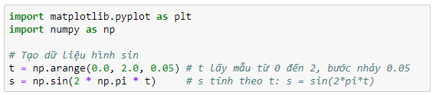
Trực quan hóa với Matplotlib
Cài thư viện Matplotlib (nếu chưa có):
Khởi tạo dữ liệu dùng numpy:

Slide 15
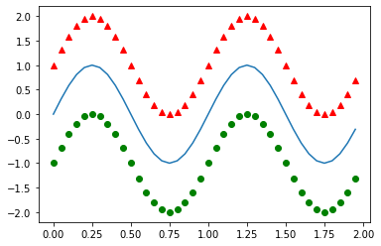
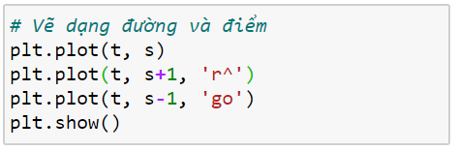
Trực quan hóa với Matplotlib
Vẽ dạng đường và điểm
Mặc định là dạng đường (line)
Tham số để vẽ điểm ‘r^’ →tam giác đỏ, ‘go’ → tròn xanh lá

Slide 16
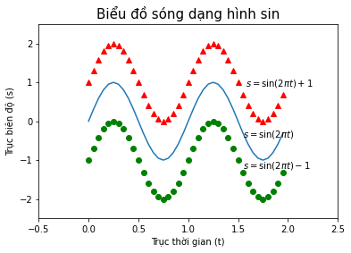
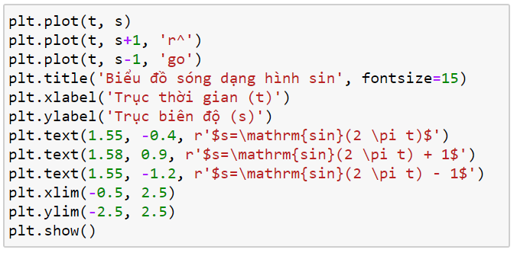
Trực quan hóa với Matplotlib
Cấu hình biểu đồ:

Slide 17
Trực quan hóa với Matplotlib
Vẽ nhiều biểu đồ với hàm: subplot (<nrow><ncol><index>)
Ví dụ: subplot (235)
1 | 2 | 3
4 | 5 | 6
2 dòng
3 cột
Vẽ vào ô thứ 5

Slide 18
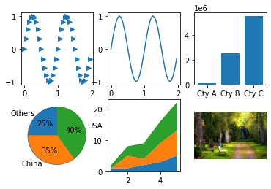
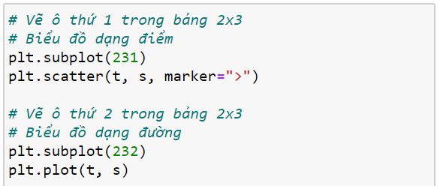
Trực quan hóa với Matplotlib

Slide 19
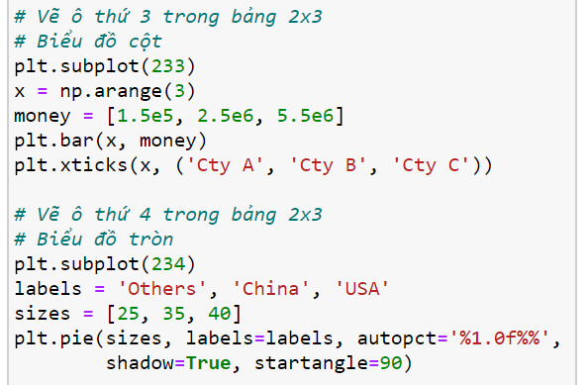
Trực quan hóa với Matplotlib

Slide 20
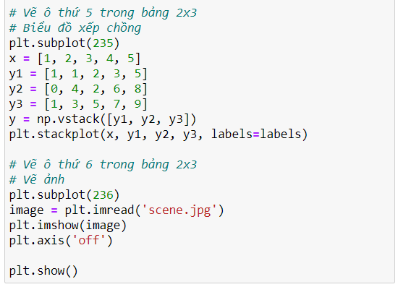
Trực quan hóa với Matplotlib

Slide 21
Xử lý dữ liệu với Pandas
Cài thư viện Pandas (nếu chưa có):

Slide 22
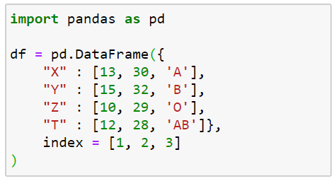
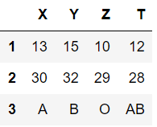
Xử lý dữ liệu với Pandas
Tạo DataFrame
Khai báo dữ liệu theo cột

Slide 23
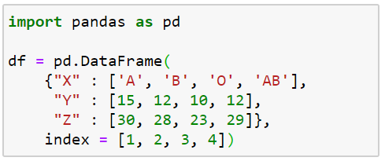
Xử lý dữ liệu với Pandas
Tạo DataFrame
Khai báo dữ liệu theo dòng

Slide 24

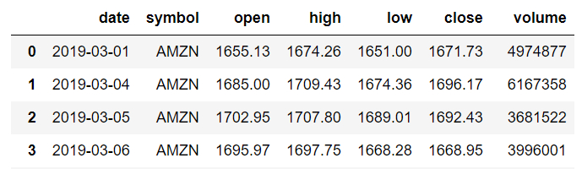
Xử lý dữ liệu với Pandas
Tạo DataFrame
Load dữ liệu từ file csv (bảng)

Slide 25
Xử lý dữ liệu với Pandas
Quy ước:
Cột (column)
Chỉ mục (index)
Mẫu quan sát
(observation)
Cột dữ liệu
(Variable)

Slide 26
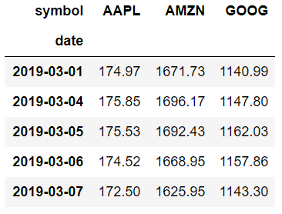
Xử lý dữ liệu với Pandas
Gom nhóm dữ liệu với phương thức pivot

Slide 27
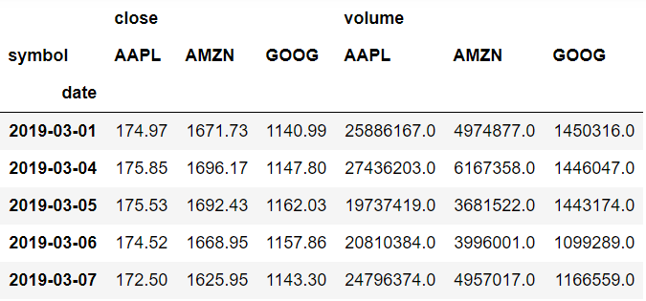
Xử lý dữ liệu với Pandas
Gom nhóm dữ liệu với phương thức pivot

Slide 28
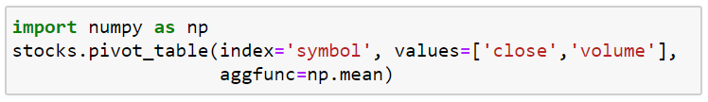
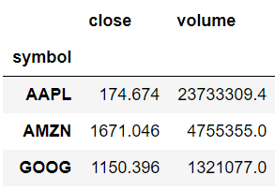
Xử lý dữ liệu với Pandas
Gom nhóm dữ liệu với phương thức pivot_table

Slide 29
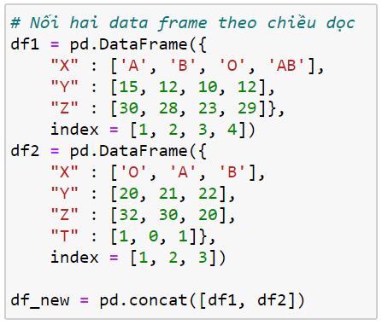
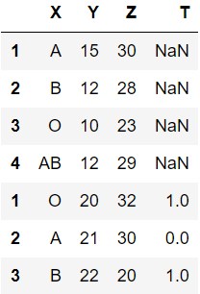
Xử lý dữ liệu với Pandas
Nối dữ liệu theo chiều dọc với concat (mặc định axis=0)

Slide 30

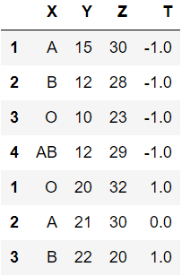
Xử lý dữ liệu với Pandas
Điền giá trị khuyết với fillna(value)

Slide 31
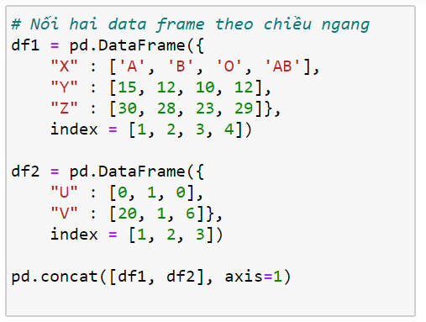
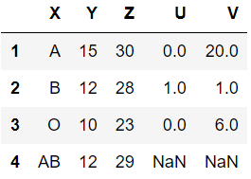
Xử lý dữ liệu với Pandas
Nối dữ liệu theo chiều ngang với concat (axis=1)

Slide 32

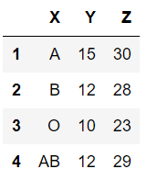
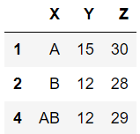
Xử lý dữ liệu với Pandas
Lấy tập con theo dòng

Slide 33

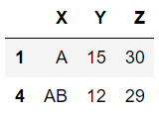
Xử lý dữ liệu với Pandas
Lấy tập con theo dòng

Slide 34

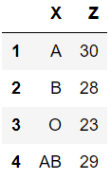
Xử lý dữ liệu với Pandas
Lấy tập con theo cột

Slide 35
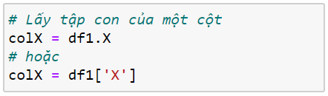
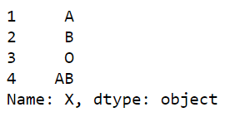
Xử lý dữ liệu với Pandas
Lấy tập con theo cột

Slide 36

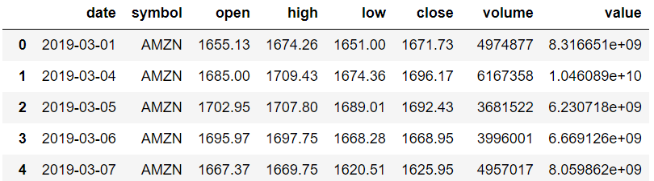
Xử lý dữ liệu với Pandas
Tạo mới cột

Slide 37
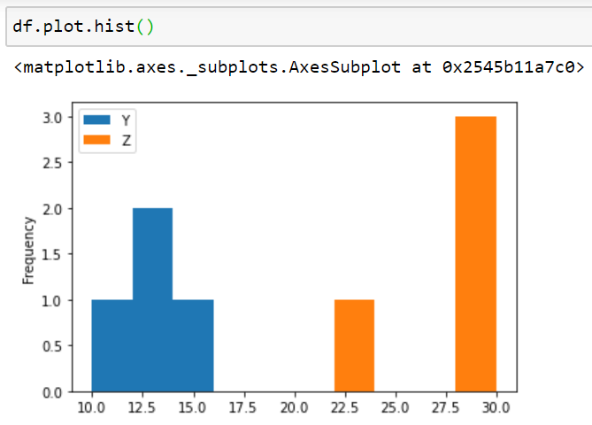
Xử lý dữ liệu với Pandas
Vẽ biểu đồ với plot

Slide 38
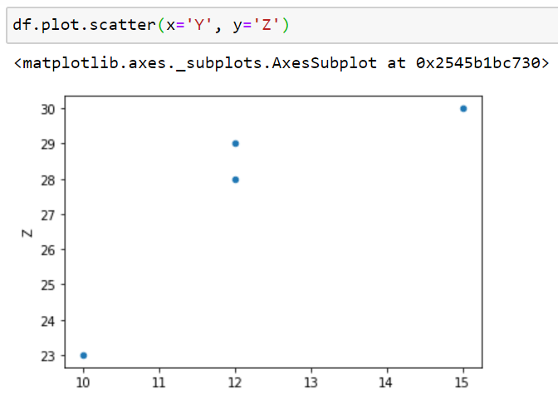
Xử lý dữ liệu với Pandas
Vẽ biểu đồ với plot

Slide 39

QUIZ & CÂU HỎI

